Slide 1
Травми та перша допомога при них
Виконала Юрків Ольга 7(11)-В кл.

Slide 2
Закриті ушкодження
Закриті ушкодження - це травматизація тканини і органів, спричинені. впливом зовнішніх факторів без порушення цілісності шкіри й видимих слизових оболонок. Причина закритих ушкоджень: удари тупими предметами, різні види травматизму, надзвичайні стани і стихійні лиха. Види закритих ушкоджень: струси, здавлювання, удари, розтяги, розриви, вивихи.
Ознаки удару: біль, травматичний набряк тканин, синець, підвищення температури та порушення функцій, крововиливи, гематоми.
Перша допомога при ударі: Щоб попередити виникнення крововиливу і зменшити біль, треба забезпечити спокій пошкодженої частини тіла, а якщо це кінцівка, то надати їй високе положення. На ушкоджену ділянку необхідно накласти холод: гумовий міхур або поліетиленовий мішечок з льодом чи холодний компрес, який необхідно часто змінювати. Через 2-3 дні для більш швидкого розсмоктування крововиливу до ушкодженого місця прикладають грілку або роблять теплі ванночки. При сильному ударі після вище застосованих заходів потрібно звернутися до лікаря, щоб не пропустити більш серйозного ушкодження, наприклад, перелому.

Slide 3
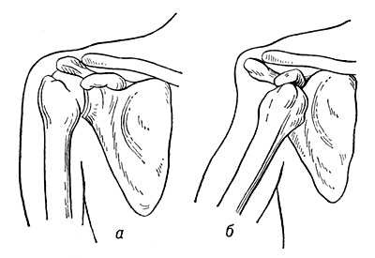
Вивих
Вивих — травматичне пошкодження суглобу, унаслідок якого поверхні кісток зміщуються та повністю втрачають дотикання, а суглобова сумка розривається. Якщо суглобові поверхні на певній ділянці дотикаються, то говорять про підвивих.
Часто вивих супроводжується відривом кусочка кісткової тканини, тобто переломом.
При вивиху або при підозрі на нього необхідно пошкоджену кінцівку зробити нерухомою, наклавши на неї шину або фіксуючу пов'язку, якомога швидше відправити дитину до хірурга. Для попередження набрякання суглоба та для зменшення болю на пошкоджений суглоб можна покласти мокру серветку або міхур з льодом.
а – нормальний плечовий суглоб б – вивих плечового суглоба

Slide 4
Травматичний токсикоз
Травматичний токсикоз (синдром тривалого здавлювання) - розвивається як наслідок тривалого здавлювання тканин. Фактори, які зумовлюють тяжкість ушкодження: локалізація здавлювання, його тривалість, обсяг, сила, вік потерпілого.
Основні ознаки травматичного токсикозу: місцеві (біль у місці здавлювання, набряк тканин, крововилив, пухирці) та загальні ознаки травматичного шоку.
Перша медична допомога при травматичному токсикозі : визволення від здавлювання, туга пов'язка, джгут вище місця здавлювання, накладання стерильної пов'язки при наявності ран, іммобілізація кінцівок, знеболювання, застосування холоду, зігрівання потерпілого, транспортування до лікувального закладу.

Slide 5
Переломи
Переломи - пошкодження кістки, що супроводжується порушенням її цілісності. Розрізняють вроджені і набуті переломи.
Класифікація переломів:
● Вроджені - рідкісні, виникають внутрішньоутробно, у зв'язку з неповноцінністю кісткового скелета плода, і в результаті застосування сили при добуванні плоду під час пологів або в результаті травми вагітною.
● Придбані переломи - діляться на патологічні та травматичні.

Slide 6
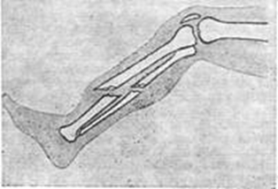
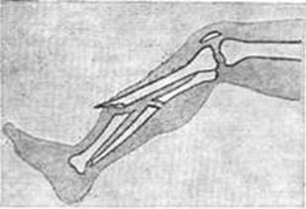
Класифікація переломів
Залежно від напрямку лінії перелому розрізняють поперечні, косі й поздовжні переломи. При повному переломі кістки поділяються на дві частини (простий перелом) або на кілька частин (складний перелом). Складний перелом з відокремленням від кінців кістки одного або декількох осколків називають осколкових, або многооскольчатого, а при великій кількості дрібних осколків - роздробленим. При неповному перелом у кістки утворюється лише тріщина або відкривається нижня ділянка поверхні кістки
Закритий перелом
Відкритий перелом

Slide 7
Ознаки переломів
Клінічними ознаками перелому кістки є біль, набряклість тканин, патологічна рухливість і крепітація кісткових відламків, порушення функції, при виникненні зміщення уламків - деформація кінцівки. Для внутрішньосуглобових переломів, крім того, характерні гемартроз, а при зміщенні уламків зміна взаємовідносин розпізнавальних точок (кісткових виступів ).
Для відкритих переломів, поряд з усіма клінічними ознаками перелому зі зміщенням уламків, обов'язкова наявність рани шкіри, артеріальний, венозний, змішане або капілярна кровотеча, виражене різною мірою. Зламана кістка може бути оголена на більшому або меншому протязі. Загальний стан постраждалих при ізольованих переломах, як правило, буває задовільним. При множинних, поєднаних, відкритих переломах загальний важкий стан потерпілих часто обумовлено травматичним шоком.

Slide 8
Перша допомога
Перша допомога полягає в транспортній іммобілізації, найчастіше за допомогою шин з підручних матеріалів. Хороша транспортна іммобілізація перешкоджає збільшенню зміщення відламків та зменшує болючість при перевезенні потерпілого, а значить і можливість розвитку травматичного шоку.
Шину накладають за загальними правилами. За відсутності коштів для шинування верхню кінцівку слід підвісити на косинку, нижню - прибинтувати до здорової ноги.
У разі відкритого перелому необхідно перш за все змастити шкіру навколо рани спиртовим розчином йоду і накласти стерильну пов'язку. Відкритий перелом кінцівки з рясною кровотечею вимагає накладення кровоспинний джгута, який накладають також до іммобілізації. Надаючи першу допомогу, не слід добиватися повного виправлення наявної деформації кінцівки. Подібні спроби болісні для потерпілого і загрожують ушкодженням судин, нервів.
Тому треба обмежитися обережним потягуванням кінцівки по довжині за кисть або стопу. При відкритому переломі абсолютно неприпустимо вправлення в глибину рани виступаючих на поверхню уламків кістки, тому що разом з ними в глибокі тканини можуть потрапити збудники інфекції.

Slide 9
Використана література
http://www.zdorovya.in.ua/disease/1563.html
http://ua-referat.com/Переломи

